Slide 1

Università degli Studi di Salerno
Dipartimento di Informatica
Corso di Laurea Magistrale in Informatica
MilanoB&B
Web app, basata su DB orientato ai documenti, per la gestione degli AirB&B di MIlano
Prof.
Genoveffa Tortora
Studente
Marco Costante 0522501330
Anno Accademico 2021-2022

Slide 2






TECNOLOGIE UTILIZZATE
Persistenza
Data cleaning
Data preparation
Web App

Slide 3


PRE-PROCESSING
1
Tre tabelle: 18800 Listing, 88 Neighbourhood, 785990Reviews
2
Rimozione colonne non utilizzate
3
Gestione dei valori nulli
Notes:
I dati utilizzati sono stati ottenuti dalla piattaforma Kaggle, che offre una serie di dataset open-source con dati strutturati e non.
Ai fini di questo lavoro si `e resa necessaria un’approfondita fase di pre-elaborazione dei dati originali,
al fine di disporre delle sole informazioni relative ai fini del progetto, che fossero leggibili e consistenti
1)
Il dataset in esame conteneva in origine tre file CSV: -Listing: contenente tutte le informazioni riguardanti 18830 B&B.
-Reviews: contenente tutte le recensioni di ogni B&B.
-Neighbourhood: contenente la lista di tutti gli 88 quartieri.
2)
Una prima fase di pre-processing è stata la rimozione delle colonne non utilizzate, infatti tutti e tre i file disponevano di un numero elevato di informazioni non rilaventi ai fini di
Questo lavoro Inizialmente listing conteneva 16 colonne, delle quali sono state mantenute solo quelle rilevanti
3)
Infine è stata eseguita una gestione dei valori nulli, infatti
La tabella contenente i quartieri risultava avere una colonna costituita interamente da valori nulli, la quale `e stata rimossa.
Diverse recensioni presentavano valori nulli in corrispondenza del campo comments, chiaramente disporre di recensioni
di cui si conosce solo la data e il nome non sarebbe stato utile, pertanto sono state rimosse tutte le tuple di questo tipo.

Slide 4
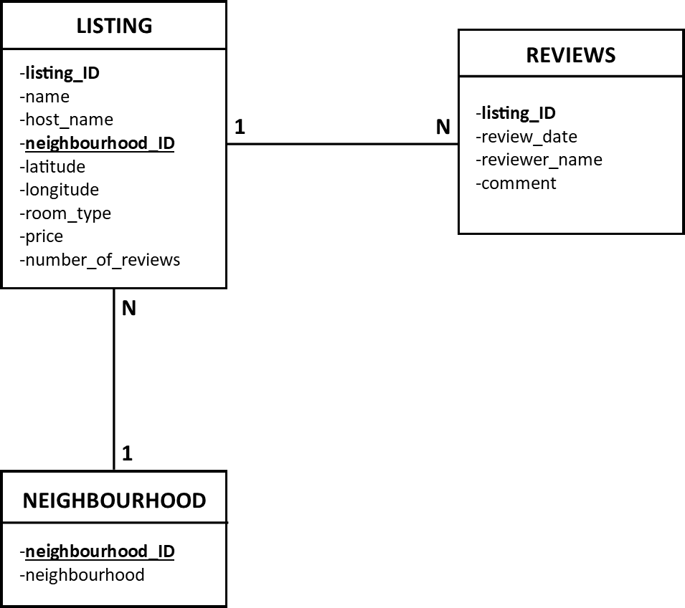
DATA PREPARATION
{
"listing_id": 6400,
"name": "The Studio Milan",
"host_name": "Francesca",
"neighbourhood": "TIBALDI",
"latitude": 45.44195,
"longitude": 9.17797,
"room_type": "Private room",
"price": 100,
"number_of_reviews": 2,
"reviews": [
{
"review_date": "2010-04-19",
"reviewer_name": "Hyun",
"comments": "I had such a great stay at 'the studio."
},
{
"review_date": "2011-04-16",
"reviewer_name": "Tej",
"comments": "Staying here was a pleasure."
}]
}
Notes:
1)
Inizialmente le tabelle si presentavano con una classica struttura relazionale.
In particolare, per poter associare ad ogni recensione il B&B di riferimento, veniva utilizzato, come chiave esterna, il listing id.
Neighbourhood comprendeva un id rappresentante la chiave esterna nella tabella Listing.
2)
Sfruttando i vantaggi offerti dall’uso di un database NoSQLorientato ai documenti,
è nata l’idea di fondere le tre tabelle in un’unica collection, costituita da una serie di document contenenti il B&B, il quartiere in cui si trova e la lista delle recensioni ad esso associato.
Per far ciò è stato realizzato un semplice script in python che a partire dei dati originale ha costruito gli oggetti JSON per il popolamento della collection MongoDB «Listing»

Slide 5

DATA PREPARATION
QUERY GEOSPAZIALI
{
"id": 6400,
"location": {
"coordinates": [
9.17797,
45.44195
],
"type": "Point"
}
}
Notes:
Un ulteriore evoluzione è nata da una particolare osservazione, infatti la tabella contenete i B&B metteva a disposizione la latitudine e la longitudine dei vari host, da qui l’idea
Di realizzare query geospaziali, funzionalità offerta da MongoDB.
Per calcolare operazioni geometriche su dati spaziali è però necessario utilizzare oggetti tipo GEOJSON
Una sorta di documento embedded contenennte un campo «location» con un tipo, in tal caso point, e le cordinate di quest’ultimo.
È stata quindi realizzata una seconda collection «Location», a partire dai file GEOJSON costruiti in python.

Slide 6
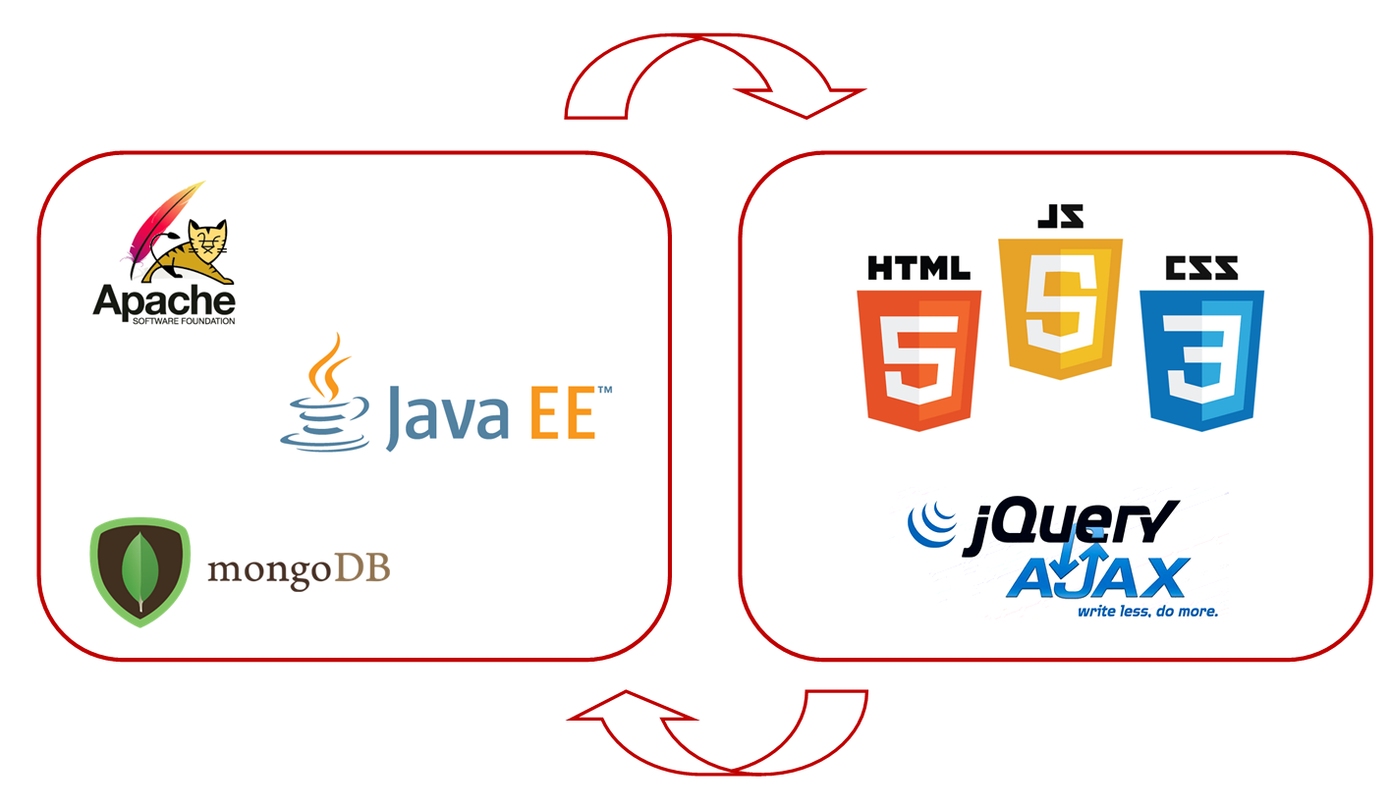
REQUISITI
1
Query parametriche
2
Inserimenti
3
Cancellazioni
4
Aggiornamenti

Slide 7
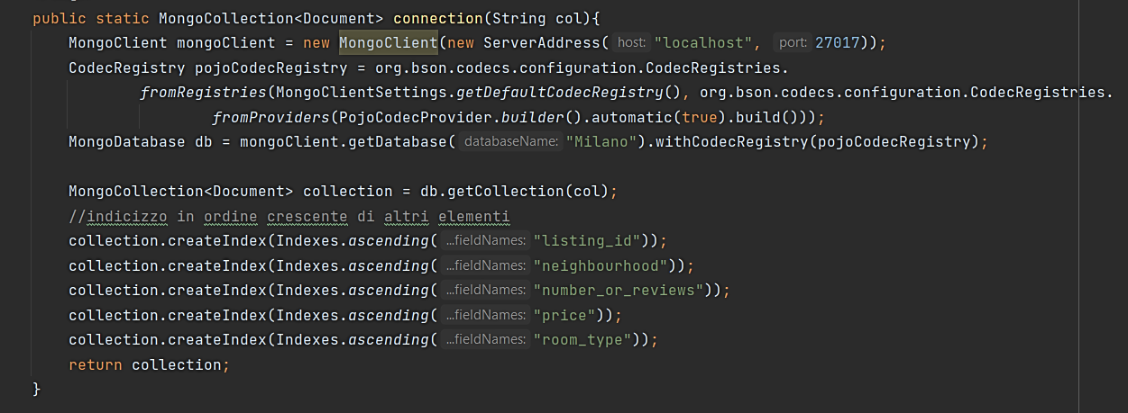
CONNESSIONE E INDICI
Notes:
È stato prima di tutto definito il metodo per la connessione al DB al fine di accedere alla collection.
Sono stati definiti una serie di indici, per offrire una risoluzione di query efficiente, senza questi infatti MongoDB avrebbe dovuto scansionare ogni documento per selzionare
Quelli che rispondono alle query, ed essendoci molti dati potrebbe risultare in una ricerca inefficiente

Slide 8
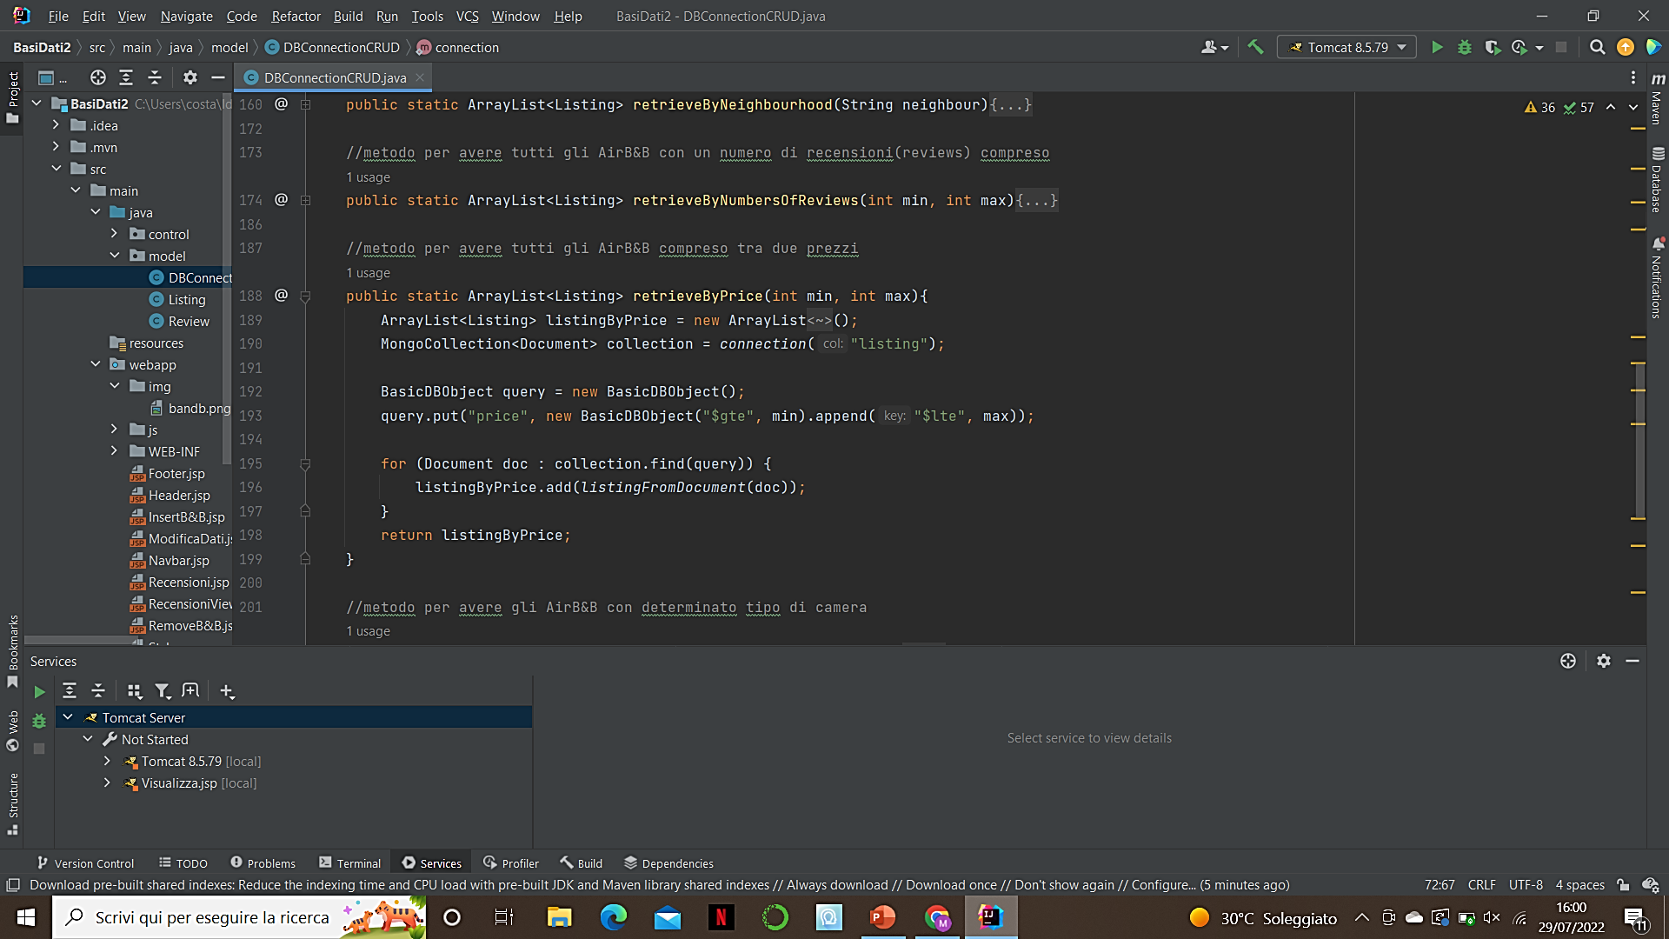

QUERY PARAMETRICHE

Slide 9
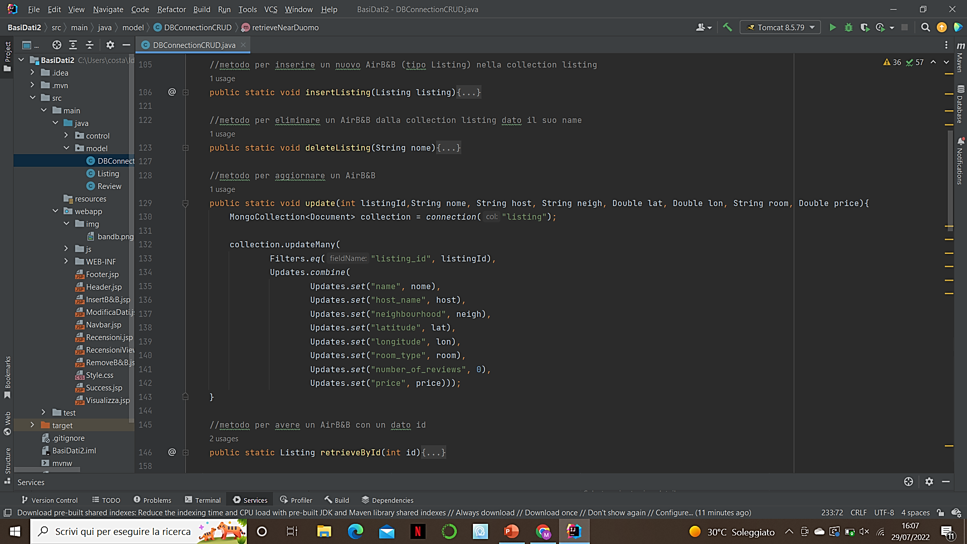
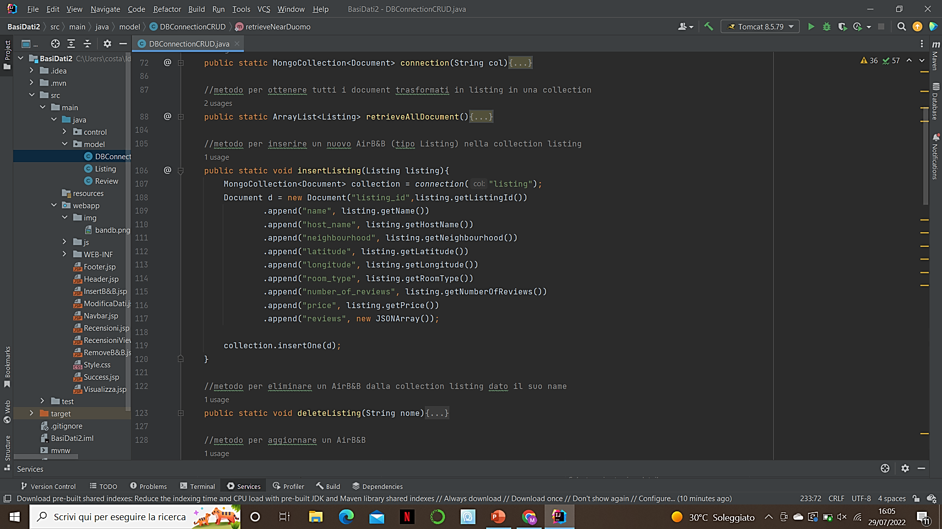
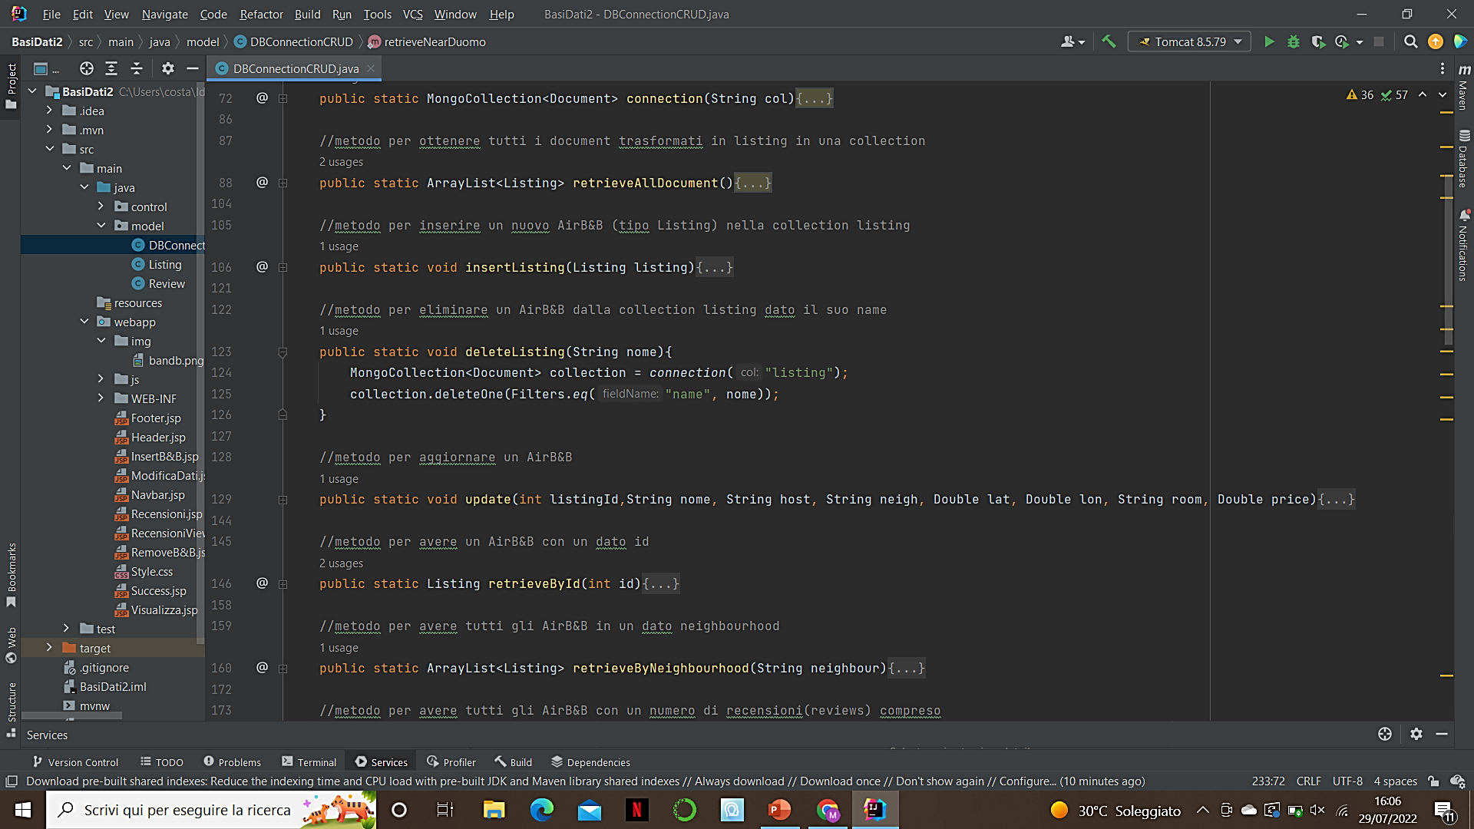
OPERAZIONI CRUD

Slide 10
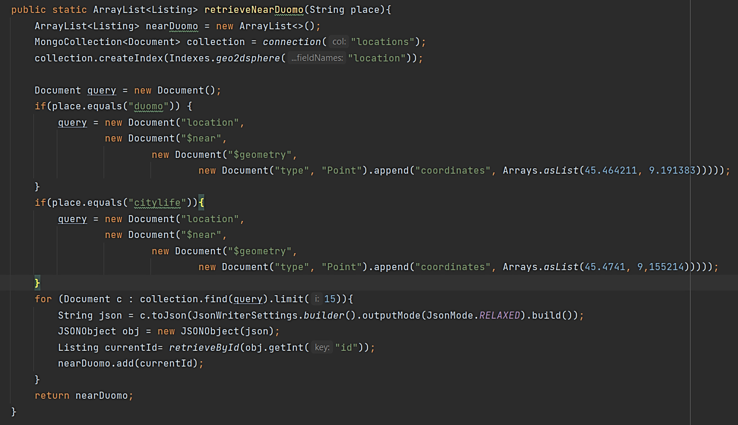
QUERY GEOSPAZIALE: $near
Notes:
È stata poi definita una queri geospaziale tramite l’operatore NEAR;
Per far ciò è stato definito un indice ad hoc sul campo location di tipo 2dsphere.
L’operatore restituisce tutte le località dal più vicino al più lontano da un dato punto, non avendo specificato il range di distanza
In questo caso sono stati resitituiti solo i 15 b&B più vicini a certe località di interesse.

Slide 11
GRAZIE PER L’ATTENZIONE

